Slide 1
Forum Obywatelskiego Rozwoju
10 VIII 2012
TEMATY SPOTKANIA
Ile osób zatrudnia państwo polskie? - Analiza FOR
Jak ograniczyć nepotyzm? - Propozycje FOR
Spowolnienie gospodarcze w Polsce - Komentarz FOR
Sytuacja w strefie euro - Komentarz FOR
Inne
10 VIII 2012

Slide 2
Ile osób zatrudnia państwo polskie? Analiza FOR

Slide 3
1.1 Definicje
  Sektor publiczny:
  Jednostki publiczne (General Government)
    Centralna
    Stanowa/Regionalna
    Lokalna
  Przedsiębiorstwa publiczne
  Szpitale, poczta, zarządy dróg – jednostki takie mogą zarówno należeć
  do sektora General Government, jak i być przedsiębiorstwami publicznymi
  Przedsiębiorstwa publiczne – według definicji GUS udział państwa (ministerstwa/agencji/samorządu) przekracza 50%. Ale można sprawować kontrolę mając mniej niż 50%!
10 VIII 2012
Źródło: FOR

Slide 4
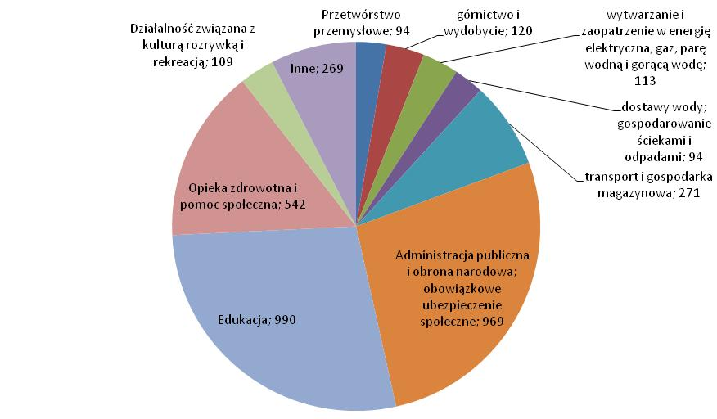
1.2 Ważniejsze sekcje PKD
Zatrudnienie według
sekcji PKD
w tys. osób
W 2011 roku sektor publiczny łącznie zatrudniał w Polsce ok. 3,5 mln osób, czyli 21,6% pracujących.
10 VIII 2012
Źródło: GUS

Slide 5
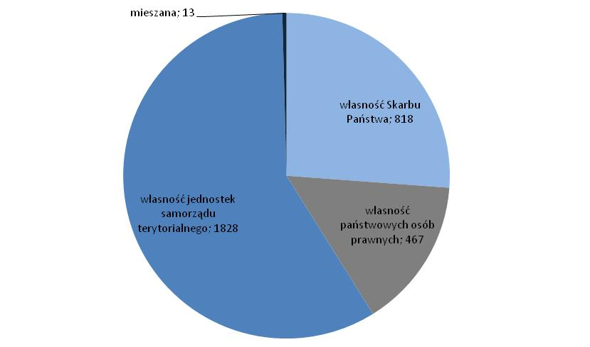
1.3 Rola samorządów
Zatrudnienie według własności
w tys. osób
Większość osób w sektorze publicznym zatrudniają samorządy: 250 tys. urzędników spośród
430 tys. urzędników ogółem, znaczną część pracowników oświaty (990 tys. ogółem) i służby zdrowia (540 tys. ogółem), czy prawie wszystkie osoby zatrudnione w przedsiębiorstwach wodno-kanalizacyjncyh (93 tys. ogółem).
10 VIII 2012
Źródło: GUS

Slide 6
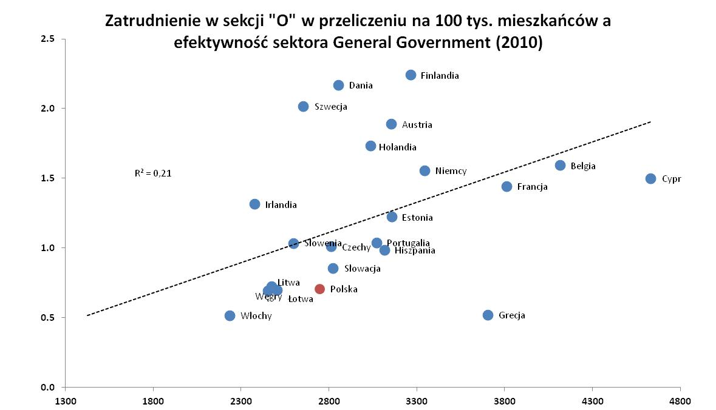
1.4 Administracja
Liczba urzędników w Polsce w przeliczeniu na 100 tys. mieszkańców nie jest szczególnie duża. Są jednak kraje, które przy podobnej liczbie urzędników oferują znacznie lepszą jakość usług dla obywateli.
10 VIII 2012
Źródło: GUS

Slide 7
1.5 Oświata
Bardzo mała liczba uczniów przypadających na jednego nauczyciela nie przekłada się na mały rozmiar klas
z powodu bardzo krótkiego czasu pracy nauczycieli. Należy też zwrócić uwagę, że liczba pracowników oświaty nie zmienia się, pomimo malejącej liczby uczniów.
10 VIII 2012
Źródło: OECD

Slide 8
1.6 Służba zdrowia
Liczba osób pracujących w opiece zdrowia i pomocy społecznej jako % pracujących w Polsce wygląda podobnie
do innych krajów na naszym poziomie rozwoju. Niepokoić mogą tylko zachwiane proporcje między internistami
i specjalistami, czy malejąca liczba lekarzy w relacji do liczby ludności.
10 VIII 2012
Źródło: ILO

Slide 9
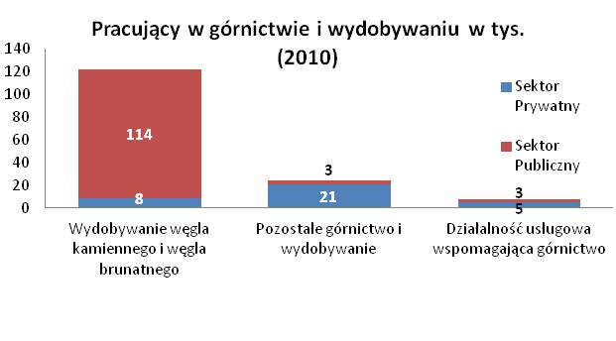
1.7 Górnictwo i przemysł
W górnictwie udział sektora publicznego jest dominujący – państwo zatrudnia 120 tys. spośród 170 tys. osób pracujących w tej sekcji (2010). W połączeniu z silnym uzwiązkowieniem kopalń negatywnie wpływa to na ich wyniki finansowe. Przykładem dla nas mogą być Czechy, gdzie niemal całe górnictwo zostało już sprywatyzowane.
W przemyśle udział sektora publicznego jest znacznie mniejszy. Państwo zatrudnia tylko 89 tys. osób z 2436 tys. osób pracujących w tej sekcji (2010). Niemniej nawet ten udział sektora publicznego można uznać za zbędny.
10 VIII 2012
Źródło: ILO

Slide 10
2. Jak ograniczyć nepotyzm?
Propozycje FOR

Slide 11
2.1 Prywatyzacja
  W sektorze publicznym, nie licząc administracji, szkolnictwa i służby zdrowia
  pracuje ponad 1 mln osób.
  Nie ma żadnego uzasadnienia, by państwo zajmowało się takimi działaniami jak:
  Produkcja napojów
  Produkcja artykułów spożywczych
  Produkcja metali
  Produkcja wyrobów z drewna, korka, słomy i wikliny
  … oraz wielu innych podobnych
10 VIII 2012
Źródło: FOR

Slide 12
2.2 Większa jawność struktur partyjnych
  Artykuł 13 Konstytucji RP stanowi:
„Zakazane jest istnienie partii politycznych i innych organizacji odwołujących się w swoich programach do totalitarnych metod i praktyk działania nazizmu, faszyzmu i komunizmu, a także tych, których program lub działalność zakłada lub dopuszcza nienawiść rasową i narodowościową, stosowanie przemocy w celu zdobycia władzy lub wpływu na politykę państwa albo przewiduje utajnienie struktur lub członkostwa.”
W praktyce jednak informacje o szeregowych członkach partii są trudno dostępne. Obowiązek publikowania on-line aktualnego rejestru członków partii ułatwi mediom oraz obywatelom sprawowanie nadzoru nad rozdawaniem pracy za partyjną i rodzinną znajomością.
Ponadto wraz z informacją o członku partii należałoby ujawniać informacje o zatrudnieniu bliskiej rodziny członka partii w sektorze publicznym lub podmiotach gospodarczych będących pod wpływem władzy.
10 VIII 2012
Źródło: FOR

Slide 13
2.3 Większa jawność majątku publicznego
  Należy skatalogować w jednolitym standardzie i regularnie aktualizować informacje
  o każdej spółce, w której władza (ministerstwa, samorządy, agencje itp.) posiada cząstkową choćby własność. Minimum informacji to:
  dane identyfikujące spółkę,
  dane identyfikujące osoby zasiadające we władzach oraz sprawujące funkcje kierownicze w spółkach, wraz z informacjami o wynagrodzeniu tychże
  procent własności publicznej w spółce,
  który organ władzy i jak nominuje lub wpływa na władze spółki,
  misja publiczna, jaka jest wypełniana przez istnienie własności publ. w spółce.
  Obywatele nie dysponują łatwym dostępem do informacji o tym, ile spółek znajduje się w gestii władz. Jeśli obywatele nie wiedzą, ile spółek jest „spokrewnionych”
  z władzą, to trudno mediom i obywatelom śledzić, ile osób powiązanych partyjnie
  lub rodzinnie z władzą pracuje w tych spółkach.
  Proponowany katalog powinien objąć własność publiczną sprawowaną bezpośrednio, jak i pośrednio. Zdarzają się przypadki tworzenia piętrowych struktur spółek córek i spółek wnuczek, by utrudnić osobom postronnym wgląd w zarządzanie majątkiem publicznym.
10 VIII 2012
Źródło: FOR

Slide 14
3. Spowolnienie gospodarcze w Polsce Komentarz FOR

Slide 15
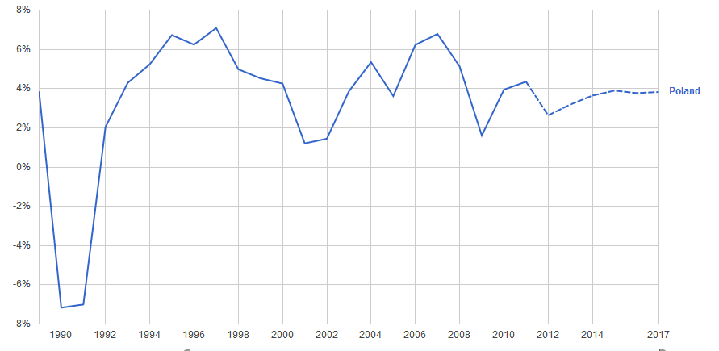
3.1 Wyhamowanie wzrostu w Polsce
może mieć trwały charakter
  Wraz z wyczerpywaniem się prostych rezerw wzrostu, gospodarka Polski będzie rozwijać się wolniej. Dogonienie poziomu życia krajów wysoko rozwiniętych będzie coraz trudniejsze.
10 VIII 2012
Źródło: IMF WEO

Slide 16
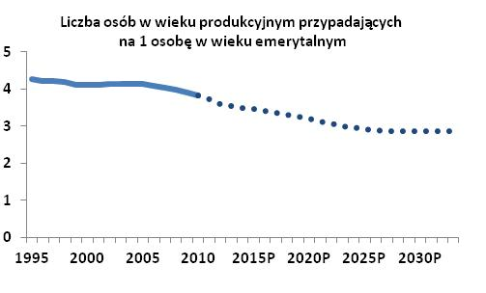
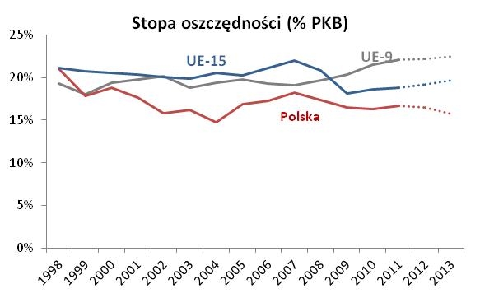
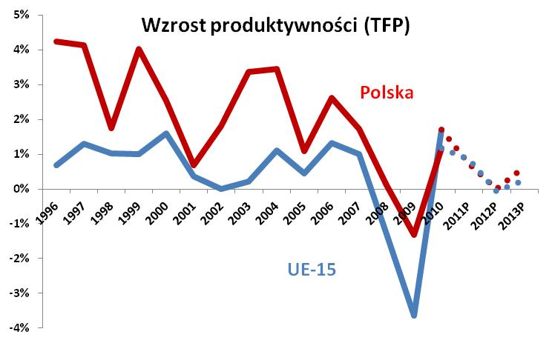
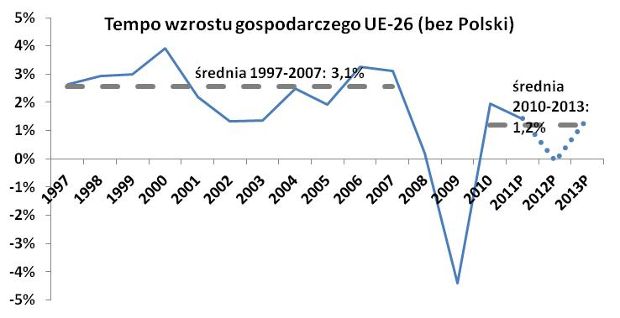
3.2 Źródła wzrostu
Pogarszająca się sytuacja demograficzna….
…. chronicznie niska stopa oszczędności….
…. wyczerpujące się proste rezerwy pozwalające dotąd na wzrost produktywności….
… oraz mniej sprzyjające otoczenie zewnętrzne.
10 VIII 2012
Źródło: FOR

Slide 17
4. Sytuacja w strefie euro
Komentarz FOR

Slide 18
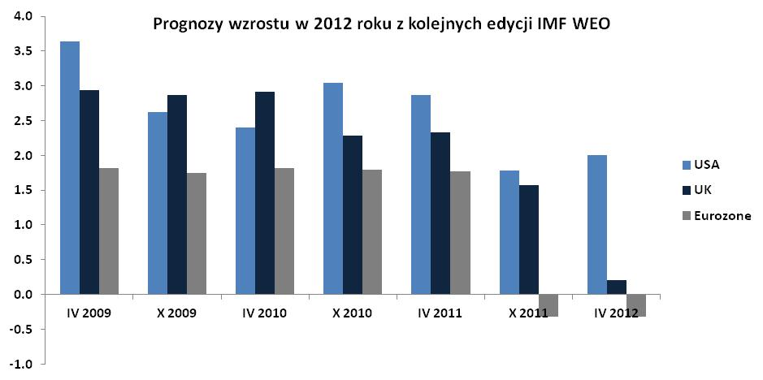
4.1 Nadmierny optymizm prognoz
Prognozy dotyczące wzrostu systematycznie były zbyt optymistyczne. Strukturalne problemy pozostają wciąż nie rozwiązane.
10 VIII 2012
Źródło: IMF WEO

Slide 19
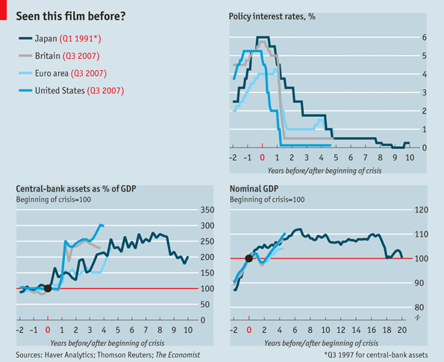
4.2 Silna reakcja polityki gospodarczej,
ale bardzo mały postęp reform strukturalnych
10 VIII 2012
Źródło: Economist

Slide 20
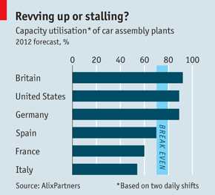
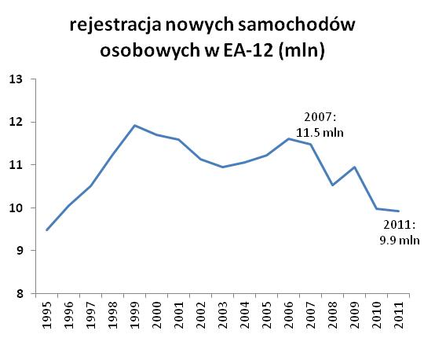
4.3 Przykład powolnej restrukturyzacji:
przemysł samochodowy
Od wybuchu kryzysu w USA zamknięto 18 fabryk samochodów. W Europie dotychczas zamknięto tylko 2 fabryki. AlixPartners zajmujący się branżą motoryzacyjną szacuje,
że w Europie należy zamknąć jeszcze około 12 fabryk.
10 VIII 2012
Źródło: Economist, ECB SDW

Slide 21
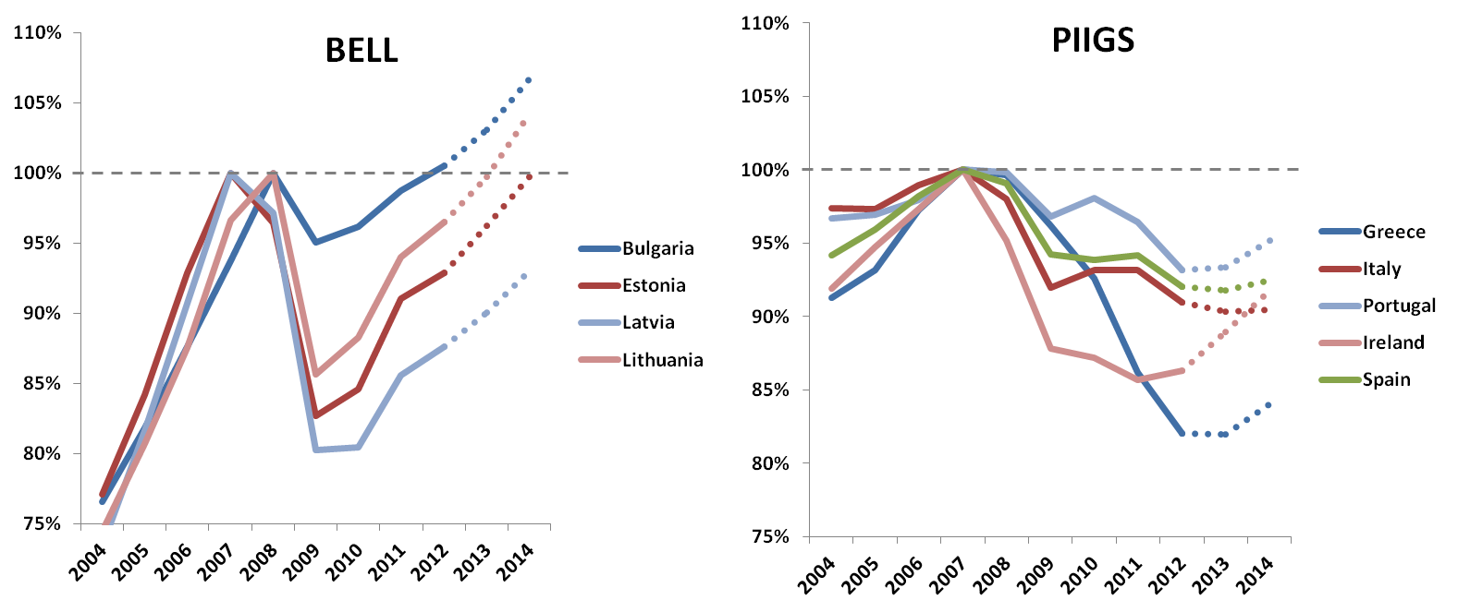
4.4 Przykład szybkiego dostosowania: BELL
PKB per capita (poziom przed kryzysem = 100%)
Z wyjątkiem Łotwy w ciągu najbliższych 2 lat kraje BELL powinny wrócić do poziomu PKB sprzed kryzysu.
10 VIII 2012
Źródło: IMF WEO

Slide 22
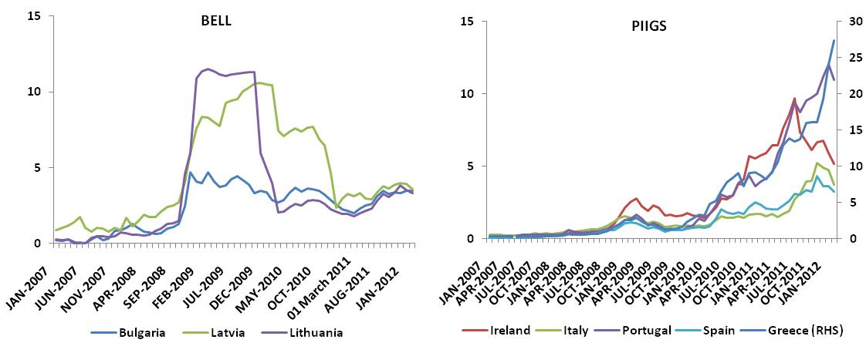
4.5 Przykład szybkiego dostosowania: BELL
Rentowność obligacji 10-letnich
(w relacji do obligacji niemieckich)
Reformy przywróciły zaufanie do krajów BELL.
10 VIII 2012
Źródło: ECB SDW

Slide 23
5. Inne tematy

